Slide 1
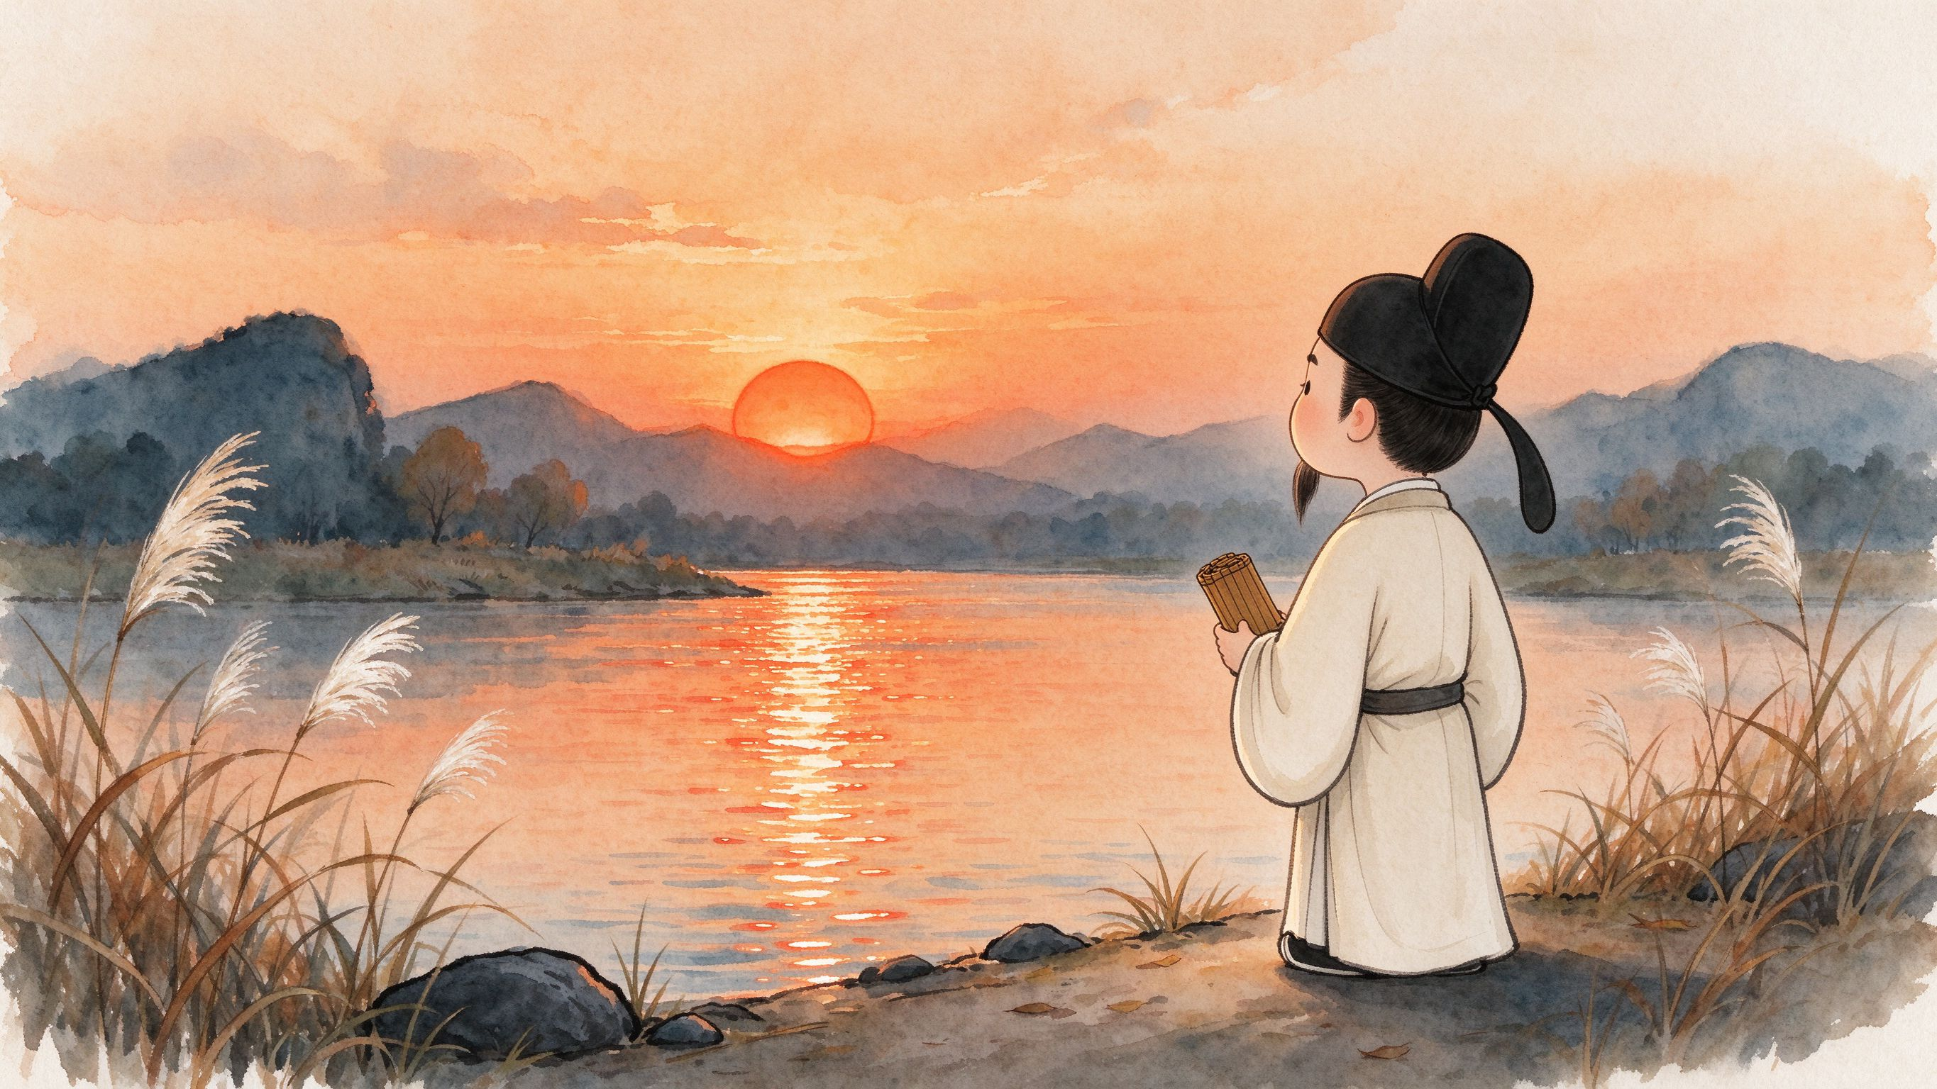
暮 江 吟
[唐] 白居易
小学语文 · 四年级上册 · 古诗三首
Notes:
同学们，请看大屏幕。在一个秋天的傍晚，一位古代诗人站在江边，望着夕阳一点点沉入水中，又望着新月悄悄爬上天空。他被眼前的景色深深打动，写下了一首流传千年的小诗。今天我们就一起走进这首《暮江吟》，去看看诗人白居易到底看到了怎样的美景。

Slide 2

第一步 · 认识诗人
他叫白居易，字乐天
白居易（772—846） · 号香山居士
唐代伟大的现实主义诗人。他写诗有一个特别的习惯——
每写完一首，就读给不识字的老婆婆听，
老婆婆听不懂，他就回去改，直到她点头说"听懂了"为止。
代表作：《赋得古原草送别》《长恨歌》《琵琶行》
我们今天要学的：就是他在钱塘江畔游玩时写下的《暮江吟》。
Notes:
同学们看，这就是白居易。他生活在一千多年前的唐朝，是当时最受欢迎的诗人之一。他的诗有一个最大的特点——通俗易懂，据说连老婆婆都能听懂。为什么呢？因为他每写完一首诗，都会念给不识字的老奶奶听，听不懂就改，直到听懂为止。所以他的诗虽然意思深刻，但语言特别干净朴素。我们今天学的《暮江吟》，就是他在杭州做官时，傍晚在江边散步看到美景后写下的。

Slide 3
第二步 · 诵读全诗
先听老师读一遍，注意红色的字词
一道残阳铺水中，
半江瑟瑟半江红。
可怜九月初三夜，
露似真珠月似弓。
提示：吟（yín） · 瑟瑟（sè sè） · 可怜（可爱的意思） · 真珠（珍珠）
Notes:
现在老师先把整首诗读一遍，同学们一边听一边在心里跟着默念。注意听这几个词：铺——不是照，是像毯子一样铺在水面；瑟瑟——本来是一种碧绿色的宝石，这里指没被夕阳照到的江水颜色；可怜——在古诗里是"可爱"的意思，不是现在说的"值得同情"；真珠——就是珍珠。读完以后，我们一起齐读两遍。

Slide 4
第三步 · 读懂题目
"暮江吟"三个字，分别是什么意思？
暮
江
吟
傍晚、太阳落山的时候
这里指钱塘江
古代诗歌的一种体裁
"暮"字下面一个"日"，
太阳落在草丛里，就是傍晚。
当时白居易在杭州做官，
看到的就是钱塘江。
"吟"就是轻轻地吟诵、歌唱，
语气比较舒缓。
连起来就是：傍晚，在钱塘江边，诗人把眼前的美景轻轻吟诵成一首诗。
Notes:
读古诗，第一步常常是读懂题目。"暮"下面一个日，太阳落到草丛里，就是傍晚；"江"指的是钱塘江，因为白居易当时在杭州当刺史；"吟"是古代诗歌的一种体裁，比普通的诗更舒缓、更像在轻声歌唱。所以这个题目告诉我们：时间是傍晚，地点是钱塘江边，诗人是在看到美景后随口吟诵出的这首小诗。

Slide 5
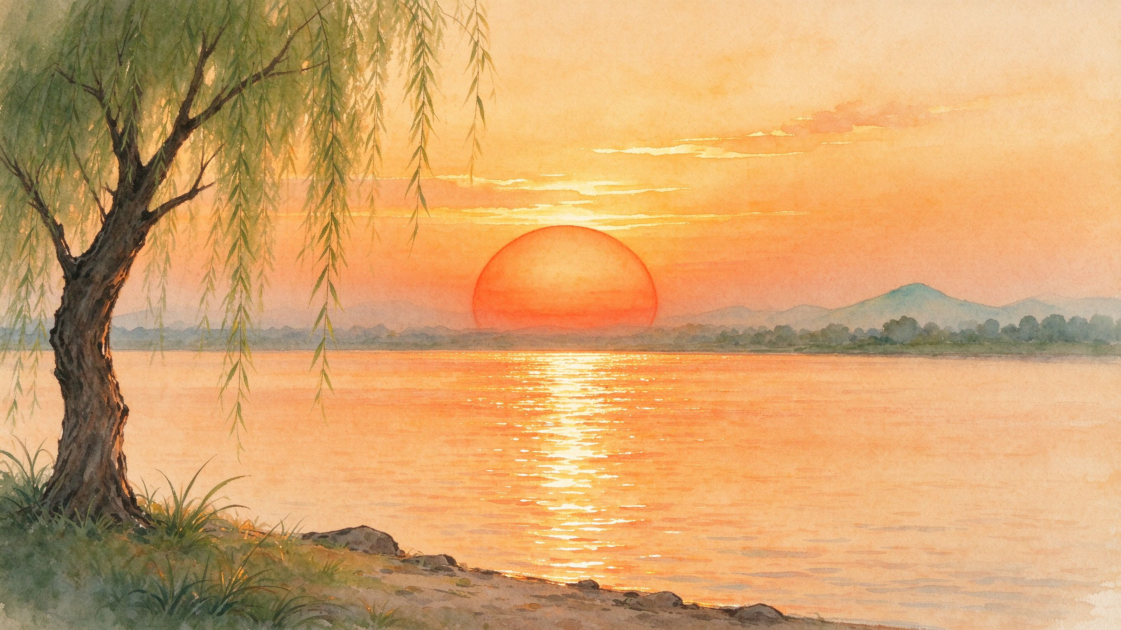
第四步 · 读第一句
一道残阳铺水中
残阳：快要落山的太阳。
铺：夕阳斜斜地照过来，阳光像一层薄薄的金色绸缎，
平平地铺在水面上，而不是直直地照下来。
Notes:
同学们看这张图——太阳已经很低很低了，几乎贴着水面。为什么诗人用"铺"，而不用"照"或者"射"？因为太阳快要落山时，光是斜的、柔的，像一条金色的毯子平铺在江面上，所以用"铺"这个字，一下子就把那种温暖、平缓、安静的感觉写出来了。这就是练字的妙处。

Slide 6

第五步 · 读第二句
半江瑟瑟半江红
瑟瑟：本来是碧绿色的宝石，这里指没被夕阳照到的江水，
呈现出深青碧绿的颜色。
被阳光照到的那一半是红彤彤的，没照到的那一半是碧绿的——
一条江，竟然同时有两种颜色！
Notes:
大家看这张图，是不是特别神奇？因为太阳只照到江面的一边，所以被照到的那一半是橘红色，没被照到的那一半是碧绿的。"瑟瑟"本来是一种碧绿色的宝石，诗人用它来形容江水的颜色，既准确又优美。一句诗，写出了江面上一半红、一半绿的奇妙景象。

Slide 7
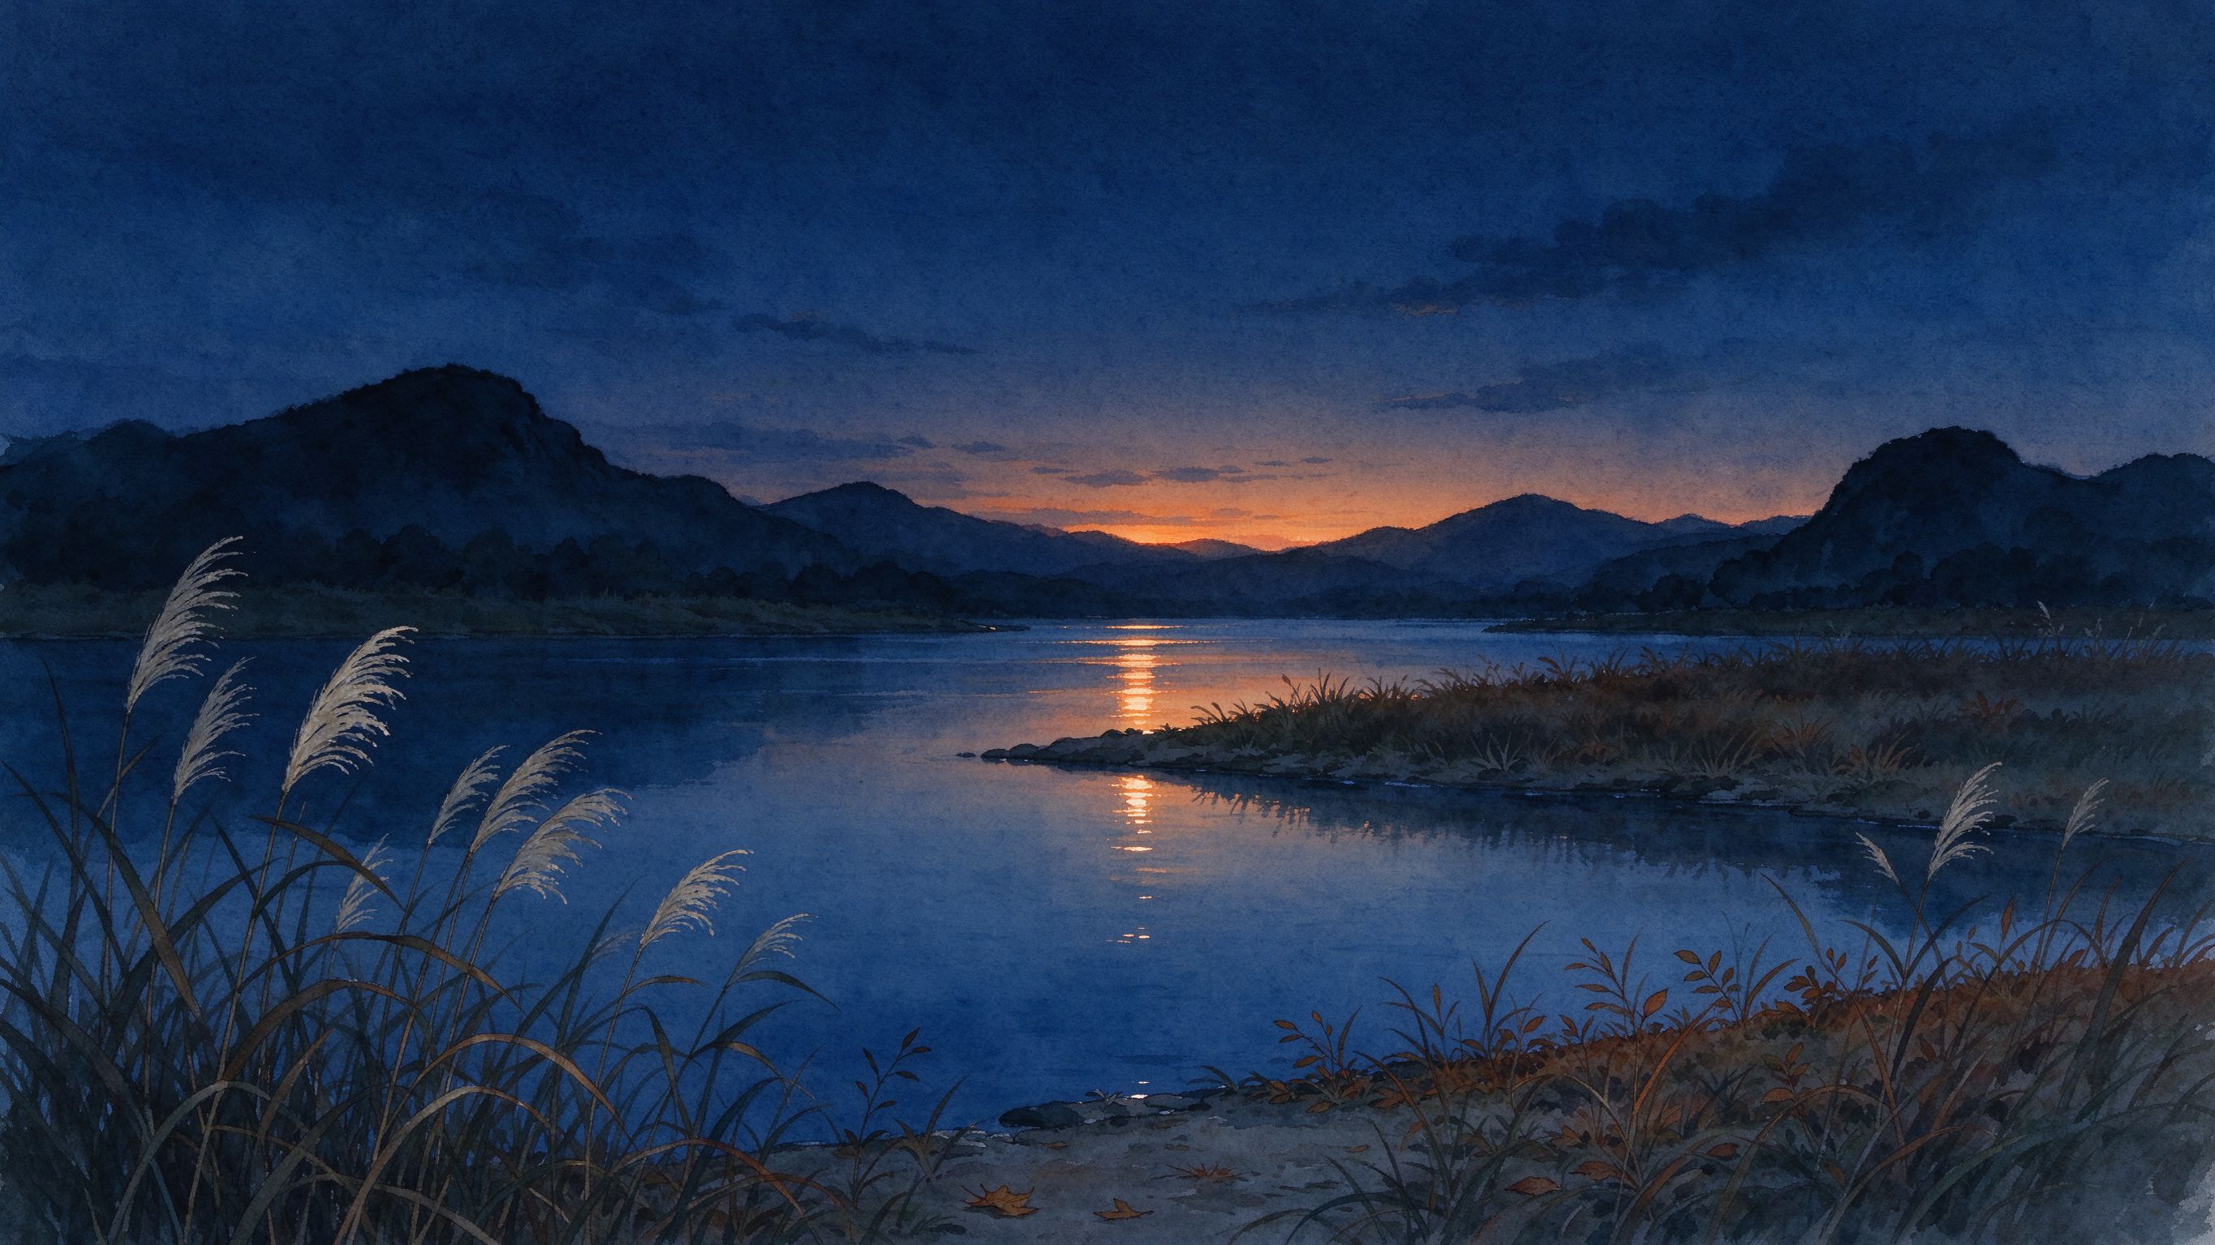
第六步 · 读第三句
可怜九月初三夜
可怜：在古诗里是"可爱、惹人喜爱"的意思，
不是现在"值得同情"的意思。
九月初三：农历的日期，这个时候月亮刚刚出来，
是一弯细细的新月。
Notes:
注意！这里的"可怜"不是我们今天说的"好可怜"，而是"可爱、让人喜爱"的意思。九月初三，是农历的日期，这时候的月亮是什么样子的呢？对，是一弯细细的新月。太阳落山了，夜幕刚刚降临，江边的一切都变得安静、温柔，诗人忍不住赞叹：这夜晚真是太可爱了！

Slide 8
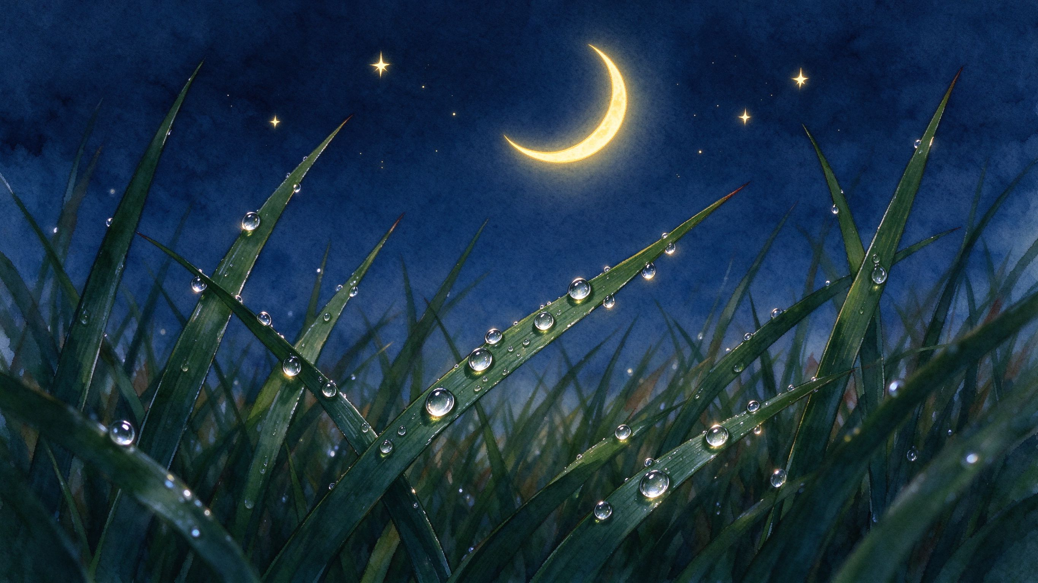
第七步 · 读第四句
露似真珠月似弓
诗人在这一句里用了两个绝妙的比喻——
草叶上的露水，像一颗颗圆圆的珍珠；
天上的新月，像一张弯弯的弓箭。
一低头、一抬头，都是美景。
Notes:
这一句是全诗最美的一句。诗人低下头，看见草叶上的露水在月光下亮晶晶的，像珍珠一样；抬起头，看见天上一弯新月，弯得像一把弓。一低头、一抬头，两个比喻，把夜晚的可爱写得具体、形象、有光泽。同学们闭上眼睛想象一下——草叶上的露珠、天边的弯月，是不是一下子就出现在眼前了？

Slide 9
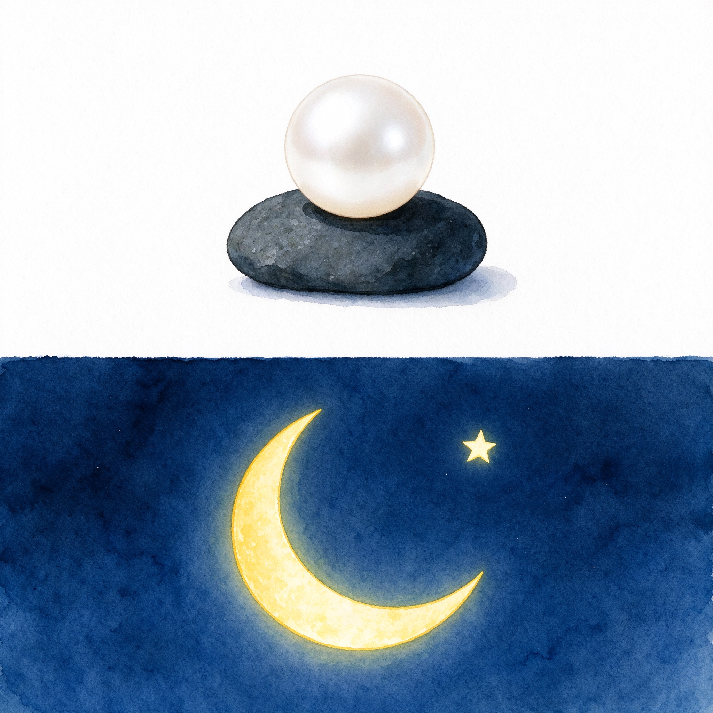
第八步 · 品析诗句
两个比喻，为什么是神来之笔？
露水 → 珍珠
露水本来是透明的、普通的，诗人说它像珍珠——
一下子就有了圆润的形状、洁白的光泽、珍贵的感觉。
新月 → 弯弓
月亮本来是安静的，诗人说它像弓——
一下子就有了弯弯的形状、两端尖尖的轮廓，还带着一点力量感。
妙处：把不起眼的小东西，写出了光彩和形状。
Notes:
我们一起来品这两个比喻。露水是透明的、没形状的，但诗人说它像珍珠——圆圆的、白白的、有光泽；新月是安静的、模糊的，但诗人说它像弓——弯弯的、两头尖尖的。好的比喻就是这样：把我们平时不太注意的小东西，一下子写得有形状、有光泽、有生命力。这就是白居易为什么能成为大诗人。

Slide 10
第九步 · 体会情感
诗人为什么觉得这夜晚"可爱"？
一
时间在悄悄流动——从残阳到新月
前两句写傍晚的夕阳，后两句写初三的新月——诗人在江边站了很久，从日落到月出。
二
视线在细细打量——从江面到草叶
先看宽阔的江水，再低头看草叶上的露珠——大风景和小细节，他都没放过。
三
心里在悄悄欢喜——对自然、对生活的爱
没有悲伤，没有抱怨——只有一个热爱生活的人，被眼前的美景深深打动。
Notes:
同学们想一下：从夕阳西下，到新月升起，诗人在江边站了至少一两个小时；从宽阔的江面，到草叶上的一颗小露珠，他看了大风景也看了小细节。为什么他能写出这么美的诗？因为他真的在看、真的在感受、真的喜欢眼前的一切。这首诗没有一点悲伤，全是喜爱——这就是"可怜"两个字真正的分量。

Slide 11
第十步 · 课堂练习
小试身手，你学会了吗？
1
请把诗句补充完整：一道残阳____水中，半江瑟瑟半江____。
2
"可怜九月初三夜"中"可怜"的意思是（ ）
A. 值得同情 B. 可爱、惹人喜爱 C. 可惜、遗憾
3
诗人用了两个比喻：把____比作珍珠，把____比作弯弓。
参考答案：第1题——铺 / 红；第2题——B（可爱）；第3题——露水 / 新月。
课后作业：把这首诗背诵下来，并且画一幅你心中的"暮江图"，下节课我们一起分享。
Notes:
现在我们来做三道小题检验一下学习成果。第一题，补全诗句，考的是大家有没有记住"铺"和"红"这两个字——特别是"铺"，为什么不是"照"？第二题，考的是"可怜"在古诗里的意思，正确答案是B。第三题，考的是两个比喻，露水比作珍珠，新月比作弯弓。课后作业是把诗背下来，并且画一幅你心中的暮江图，下节课我们分享。

Slide 12
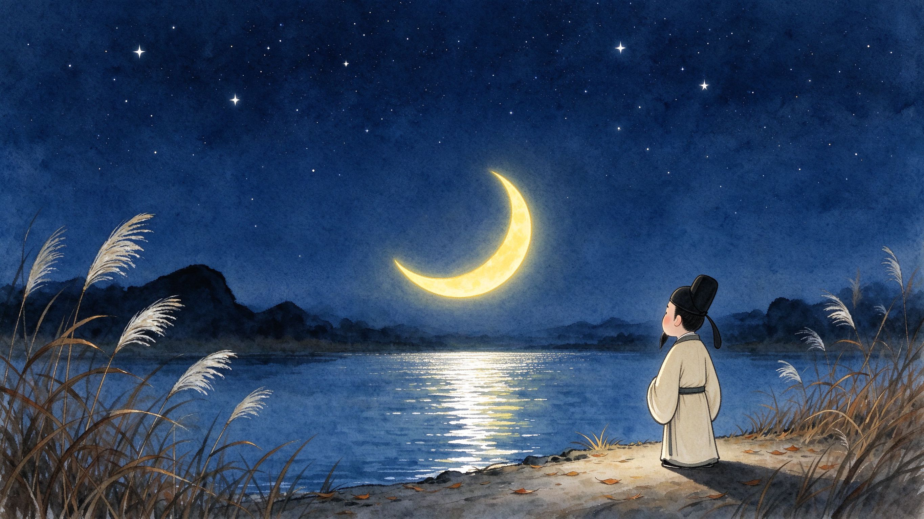

最后，让我们一起轻声吟诵
一道残阳铺水中，
半江瑟瑟半江红。
可怜九月初三夜，
露似真珠月似弓。
—— [唐] 白居易 《暮江吟》
Notes:
好，同学们，现在让我们一起站起来，看着大屏幕，轻声把这首诗吟诵一遍。注意节奏：一道/残阳/铺水中，半江/瑟瑟/半江红。读完以后，希望大家课后能把它背下来，并且画一幅你心中的暮江图。下课！

